Slide 1
Matematika
2-sinf

Slide 2
Mavzu:
Sonni 9 ga bo‘lish
(103-bet. 13-dars)

Slide 3
Mustaqil topshiriqni
tekshiramiz:
(102-bet. 5-misol)

Slide 4
5.
Jadvalni to‘ldiramiz. (102-bet)
6 2 8 4 7 3 1 5 9 10
x 8
48 16 64 32 56 24 8 40 72 80
64 16 48 32 56 80 24 40 72 8
: 8
8 2 6 4 7 10 3 5 9 1

Slide 5
1.
Hisoblashlar qanday bajariladi?
9 : 9 = ?
1
18 : 9 = ?
2
27 : 9 = ?
3

Slide 6
2.
Hisoblaymiz. (103-bet)
10
10
10
10
10
10
10
10
90 : 9 =10

Slide 7
3.
Eng katta ikki xonali son bilan eng kichik ikki xonali sonning ayirmasi nechaga teng?
99 - 10 = 89

Slide 8
4.
Qaysi sonlar 9 ga bo‘linadi? (103-bet)
54
39
18
90
82
63
19
72

Slide 9
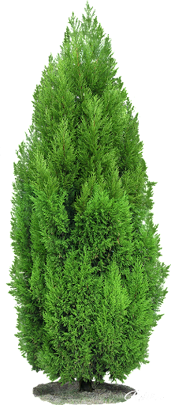
5.
O‘rmonchilar 90 ta ko‘chatni 9 ta qatorga ekishgan bo‘lsa, har bir qatorga nechtadan daraxt ekilgan?

Slide 10
5.
9 ta qatorga – 90 ta
1 ta qatorga – ? ta
Yechish: 90:9=10 (ta)
Javob: har bir qatorga 10 tadan ko‘chat ekilgan.

Slide 11
Mustaqil topshiriq:
(103-bet. 6-misol)

Slide 12
6.
Jadvalni to‘ldiramiz. (103-bet)
10 5 6 8 4 2 1 7 3 9
x 9
90 81
54 18 81 36 63 27 45 90 9 72
: 9
6 7 10

Slide 13
E’tiboringiz uchun rahmat!

